Slide 1
Дәріс 8
БАҒА БЕЛГІЛЕУДІҢ ШЫҒЫНДЫҚ ӘДІСТЕРІ

Slide 2
Шығынға негізделген әдістер келесі түрлерге бөлінеді: «шығындар плюс пайда» әдісі; аз шығындар әдісі; - мақсатты баға белгілеу әдісі, толық өзіндік құнға негізделген әдіс, тікелей шығындарға негізделген баға белгілеу әдістері.
«Шығындар плюс пайда» әдісі сату бағасын, өнімнің бір өлшеміне есептелінген өзіндік құнға тіркелген пайда және қосымша салық мөлшерін қосу арқылы есептей отырып анықтайды. Бұл жағдайда бағаны анықтау үшін келесі формула қолданылады:
Б= ӨҚ+ П +С,
мұнда, Б- тауардың бір өлшемінің бағасы; ӨҚ – тауардың бір өлшемінің өзіндік құны; П – тауардың бір өлшемін өндіру және өткізуден кәсіпорынның алатын пайдасы; С– тауар бағасындағы қосымша салықтар және аударымдар

Slide 3
Бұл әдіс көптеген сала топтары тауарларына баға қалыптастыруда қолданылады.
Оны қолданудағы негізгі қиындық - үстеме сомасы деңгейінің салаларға, маусым кезеңіне, бәсекелестік түрлеріне тәуелділігіне байланысты анықтаудың күрделілігі.
Тауардың әлде қызметтің өзіндік құнына қосылған сома деңгейі сатушыны қанағаттандырғанымен, сатып алушы оны қабылдамауы мүмкін.

Slide 4
Ең аз шығындар әдісі нақты өнім өндірісінде шығындарды өтеуге қажет ең аз деңгейде баға белгілеуді топшылайды. Мұнда, өнім өндірісіне және оны өткізуге қажет тұрақты және өзгермелі шығындарды қамтитын біртұтас шығындарды есептеу жүргізілмейді.
Шекті шығындар ең аз шығындардың өтелімділігін қамтамасыз ететін деңгейде анықталынады. Тауарды аталған әдіс бойынша белгіленген бағамен өткізу нарықтың толуы сатысында тиімді.
Баға белгілеудің осы тәріздес саясаты жаңа тауарды нарыққа енгізу кезеңінде ұтымды болып саналады. Өйткені, арзан баға нәтижесінде аталған тауар өтімінің өсімі байқалады.

Slide 5
Мақсатты баға белгілеу әдісі баға деңгейін мақсатты пайда деңгейіне сай белгілеу. Аталған әдіс негізінде, өткізу көлемін ескере отырып, белгіленген пайда шамасын қамтамасыз ететін өнімнің бір өлшемінің өзіндік құны есептеледі.
Егер де – өзіндік құн өндірістік қуаттар және өткізу көлеміне сай өзгеретін болса, жағдаяттың және басқалай факторлардың әсерін ескере отырып, өндірістік қуаттардың толық жұмыс жасау деңгейі көрсеткіштері қолданылады. Осыдан кейін, қалыптасқан жағдайда мақсатты пайданы қамтамасыз ететін өнімнің бір өлшемінің бағасы анықталады. Баға белгілеудің бұл әдісі жалпы өндірістік шығындарды (тұрақты және өзгермелі) және әр түрлі өткізу көлемі деңгейінде мүмкін болатын ақшалай түсімді қамтып көрсететін кестелерге негізделеді. Ақшалай түсім қисығы тауар бағасына байланысты болады.

Slide 6
Шығынға негізделген әдістердің жақсы жақтары төмендегідей:
- тауар өндірушілер, тұтынушылардың сұранысы туралы ақпаратқа қарағанда, әрдайым өз өндірістік шығындары туралы толық ақпаратқа ие;
- егер, осы әдістерді тауар өндірушілердің көпшілігі қолданатын болса, бағалары ұқсас болғандықтан, баға бойынша бәсекелестік ең төмен деңгейде болады.
Шығынға негізделген әдістердің кемшіліктері:
- баға белгілеу нарықтың жағдаятын ескермейді;
- тауардың және осы тауарды алмастырушы тауарлардың тұтынушылық қасиеттері ескерілмейді.

Slide 7
Шығынға негізделген әдістердің жақсы жақтарын және кемшіліктерін талдау арқылы оның пайдалану шегін анықтауға болады. Олар:
- бұрыннан өндірілетін өніммен салыстыру мүмкін болмаған жағдайда, тіптен жаңа өнімге алғашқы баға белгілеуде;
- бір жолдық тапсырыс бойынша жасалынатын, сынақ үлгілері мен өнімдеріне баға белгілеуде;
- кәсіпорындардың басым көпшілігі бір-біріне ұқсас әдістерді пайдаланатын салада баға белгілеуде;
сұраныс деңгейі үнемі ұсыныс деңгейінен артық болған жағдайда баға белгілегенде.
Шығынға негізделген баға белгілеу көптеген әдістер жиынтығынан тұрады. Дегенмен, олардың барлығы келесі жалпы принципке негізделеді: бағаның құрамына өзіндік құннан басқа, белгілі бір қосымша төлем қосылады. Бірақ сол уақытта, таңдаған әдіс бойынша өзіндік құнның шамасы әр түрлі болады.

Slide 8
4. Толық өзіндік құнға негізделген баға белгілеу әдістері, дәстүрлі тауарлардың бағасын есептеу үшін және жаңа тауарларға баға белгілеу үшін тауар дифференциациясы нақты көрінетін кәсіпорындарда кең тараған. Бұл әдіс бойынша баға (Р) келесі формула бойынша есептелінеді:
Р = С х ( 1+ R ),
мұндағы С - өнімнің бір өлшемінің толық өзіндік құны тенге; R - өлшем үлесімен есептелінген қосымша төлем, (шығындардың рентабельділік коэффициенті ).

Slide 9
Шығындардың рентабельділік коэффициенті кәсіпорынның белгілі бір уақыт аралығында өндірген жалпы өніміне есептелінеді:
Р = П/С,
мұндағы П – кәсіпорынның берілген кезеңде (мысалы, жыл) өндірген өнімінен алынған пайда; С – осы аталған уақыттағы кәсіпорынның барлық жалпы өнімінің толық өзіндік құны;

Slide 10
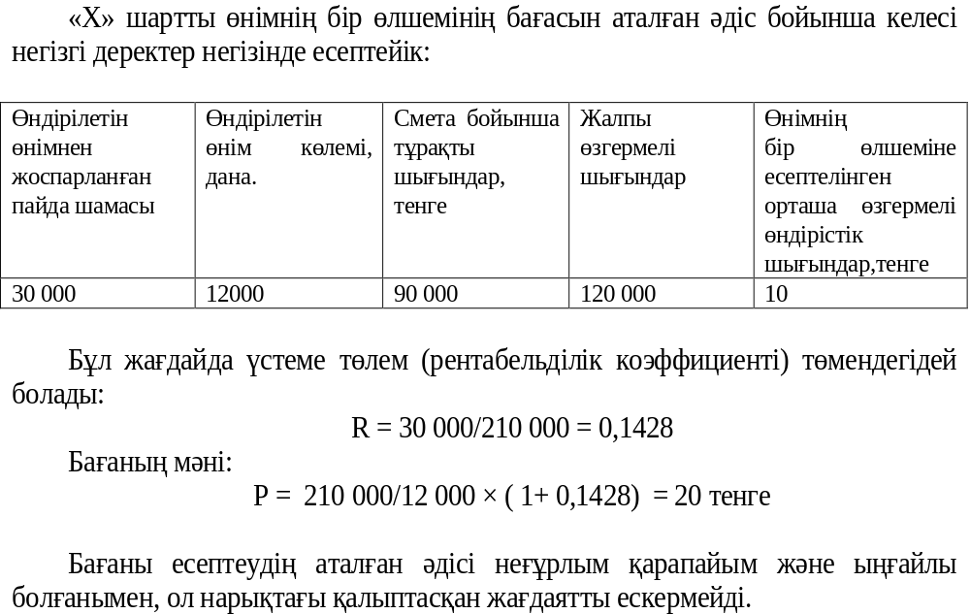

Slide 11
5. Тікелей шығындарға негізделген баға белгілеу әдістерінің мәні, жекелеген өнім түрлері бойынша өзгермелі шығындарға үстеме төлем (Rv) қосу жолымен баға белгілеу болып табылады.
Мұнда, үстеме төлем көлемі келесі формуламен анықталады:
Rv = ( П + FC)/ VC,
мұндағы: FC – жалпы өнім өндірісіндегі тұрақты шығындар, VC – осы аталған өнім мөлшерін өндіруге жұмсалған өзгермелі, тікелей шығындар

Slide 12
Тікелей (өзгермелі) шығындар негізінде баға (Рv) тең болады:
  Рv = АVC × (1+ Rv),
мұндағы, АVC – аталған өнім көлемінің бір өлшемін өндіруге есептелінген орташа өзгермелі шығындар.
Бұл әдіс сатып өткізу шарттарын ескере отырып, өнім өндіру көлемінің, өнім өндіруге кеткен шығындардың және сатып өткізу бағаларының оптималды сәйкестігін табуға мүмкіндік береді.
Кесте 6. деректеріне сүйене отырып, тікелей шығындарға үстеме төлемді есептейміз:
Rv = (30 000 + 90 000)/120 000 = 1,00.

Slide 13
Сонда,тікелей шығындарға негізделген баға:
Рv = 10 × (1 + 1) = 20 тенге.
Айтып ескертетін болсақ, тікелей немесе өзгермелі шығындар бағаның шекті деңгейі болып саналады, өйткені тауар өндіруші зиян шеккісі келмесе баға деңгейін шекті деңгейден арзандата алмайды.

